Slide 1
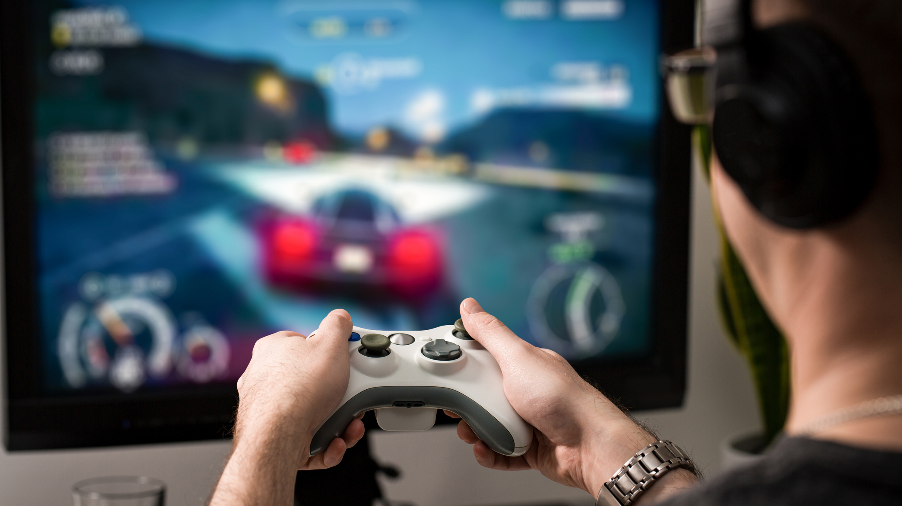
Jouer avec les genres. Proposition d'approche des catégories génériques du jeu vidéo par le biais de la réception
François-Xavier Surinx, doctorant FNRS-FRESH

Slide 2
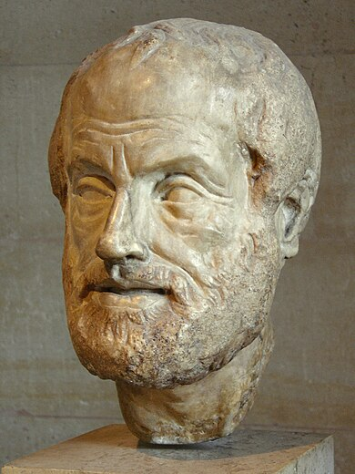
Histoire résumée du genre
Le concept apparait avec Aristote (La Poétique)
➔ Vision formaliste (l’inclusion d’une œuvre dans un genre dépend de ses caractéristiques internes)
Modification de l’approche avec les romantiques
➔ Vision communicationnel (le genre d’une œuvre dépend des choix de l’auteur)

Slide 3
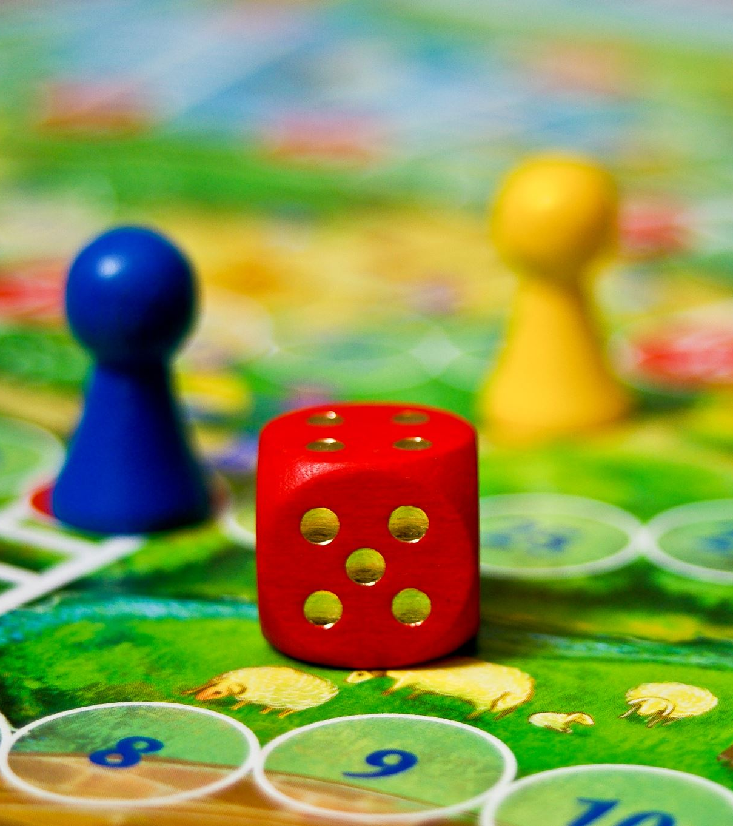
Le genre dans le jeu vidéo
Très tôt, tentation de dresser des listes de genres et de catégories de genre
Wolf (2001) dresse une liste de 42 genres distribués en 9 catégories
Ex. Source/origine du jeu (adaptation, board games, sports)
Carr et al. décompose les jeux en critères
Ex. Support de jeu, nombre de joueurs, etc.

Slide 4



Une bipartition qui fait consensus
Arsenault (2011) distingue deux grandes catégories :
Les genres thématiques
Ex. horreur, SF, romance, guerre, cell shading, érotique
Les genres vidéoludiques/mécaniques
Ex. jeu de tir, de gestion, de survie, de puzzle, de rôle, de drague

Slide 5
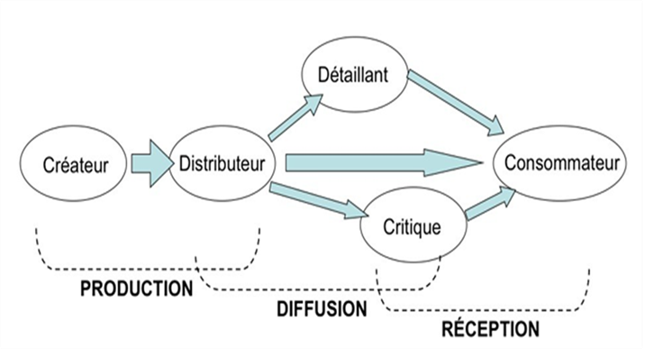
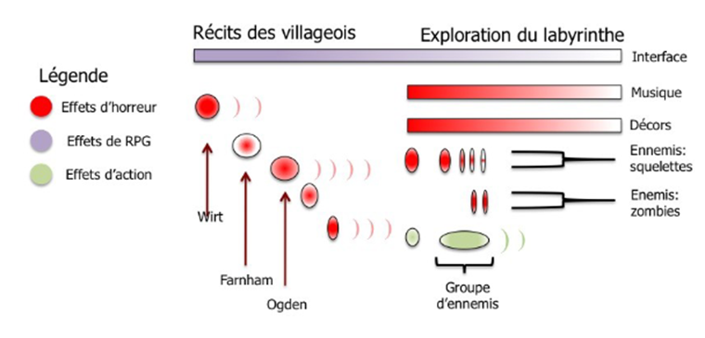
Le genre de le jeu vidéo
Pour Arsenault, modèle sémio-pragmatique reprenant le concept de joueur-modèle
(Arsenault, 2011, p. 132 ; 330)

Slide 6

Points communs avec les modèles littéraires
Concentration sur les analyses formelles
Mise au premier plan de l’intention du pôle producteur
Les catégories retenues demeurent médiées par les conceptions et intérêts des chercheurs
➔ La catégorisation pratiquée par les récepteurs demeurent sous-explorées, voire ignorées

Slide 7
Intérêt d’une étude des genres chez les joueurs
Les joueurs participent à de nombreux phénomènes communautaires en ligne (avec le web 2.0) : culture de fans, culture participative, folksonomie
L’industrie (et la presse spécialisée) vidéoludique font l’objet d’une certaine défiance de la part des joueurs
Le pôle producteur possède rarement une figure auctorial prégnante et faisant autorité
➔ Les communautés de joueurs ont le champ libre pour élaborer leurs propres systèmes de catégorisation des œuvres

Slide 8

Objectifs de la recherche en cours
Comprendre les critères utilisés par les joueurs pour catégoriser les jeux
Comprendre les fonctions de l’usage des catégories
Observer les variations de catégorisation qui ont lieu entre différents formats médiatiques
Relever les dynamiques interactionnelles des joueurs, et les méthodes argumentatives récurrentes

Slide 9
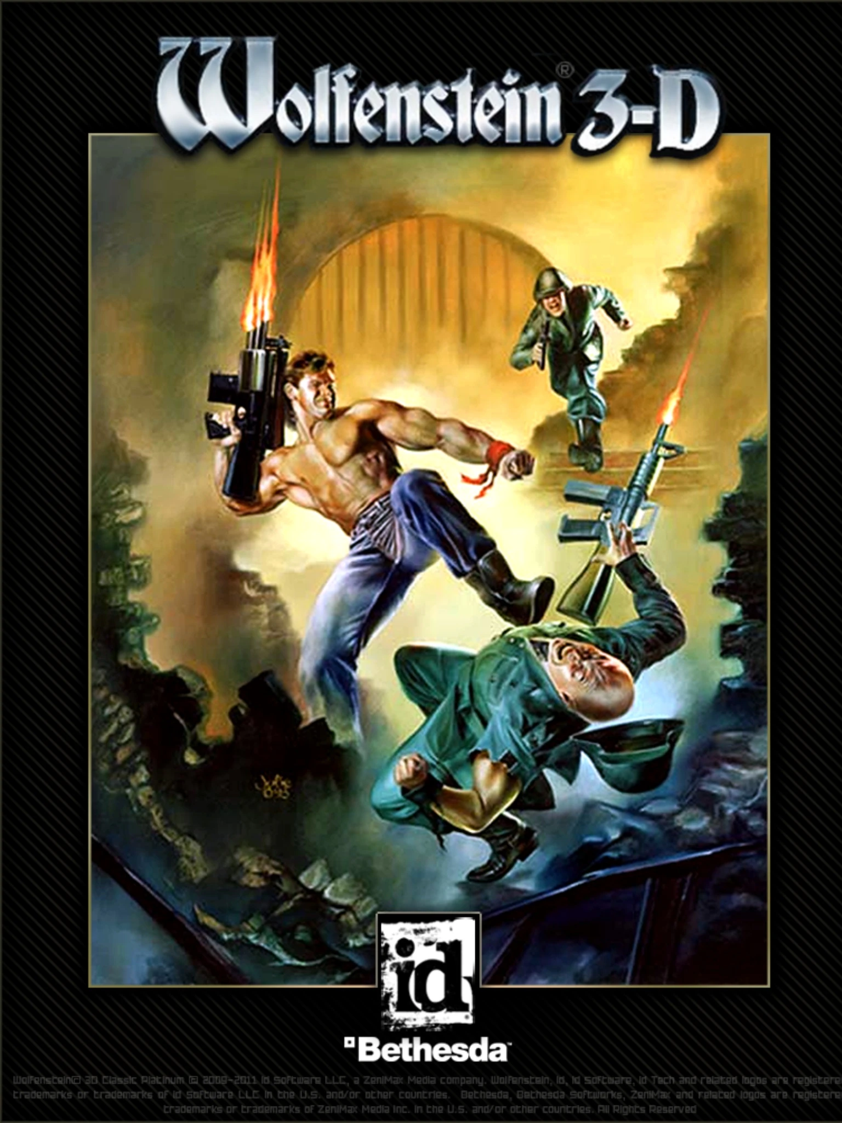


Méthodologie
Analyse sémio-rhétorique des discours en ligne des joueurs à travers 6 formats médiatiques et discursifs distincts :
Wikis
Tests
Tags
Commentaires de vidéos
Forums
Posts

Slide 10

Une méthodologie en évolution avec le corpus
Les joueurs recourent aux genres, mais il ne s’agit pas des seules catégories mobilisées pour traiter des jeux
Série (de jeux, dépendant d’un studio, d’un éditeur, etc.)
Mètre-étalon (jeu représentatif d’une catégorie)
Support de jeu
Génération de console
Public-cible
Etc.
Nécessité d’observer les « actes de catégorisation » au lieu des seuls genres si l’on désire conserver une vision pragmatique de l’activité des joueurs
Sont exclues : les catégories purement évaluatives et les qualificatifs esthétiques

Slide 11
Acte de catégorisation
Inclusion dans/exclusion d’une catégorie
« Le début de la simulation dans l'esprit arcade »
« Fondateur du FPS »
« c'est bien plus qu'un simple tremplin, c'est le fondateur d'un nouveau genre »
Caractérisation
« Mon tout premier jeux sur PC !!! »
« Très vieux jeu auquel on a eu l'aoccasion de jouer sur un viel ordi 3.1 »
Appariement
« Bref: à conseiller aux no-lifes pro CS et CoD de 12-13ans »
« on se retrouve avec une difficulté d'un autre temps (remarque c'est tant mieux quand on voit comment les jeux de maintenant sont pour la plupart ultra facile même en dur »
« Même si Wolfenstein 3D a été finalement assez rapidement dépassé par ses successeurs »
« ça change un peu des jeux "tape à l'oeil" d'aujourd’hui »

Slide 12
Acte de catégorisation
Compréhension sans étiquette
« Pour le jeu en général, ne surtout pas s'en remettre au pixels: très bonne musique pour l'époque »
« Bravo les créateurs. Chapeaux bas ! Mais maintenant, c'est autre chose. »
« les graphismes pour l'époque était top mais rapidement dépassé avec l'arrivé de doom »

Slide 13
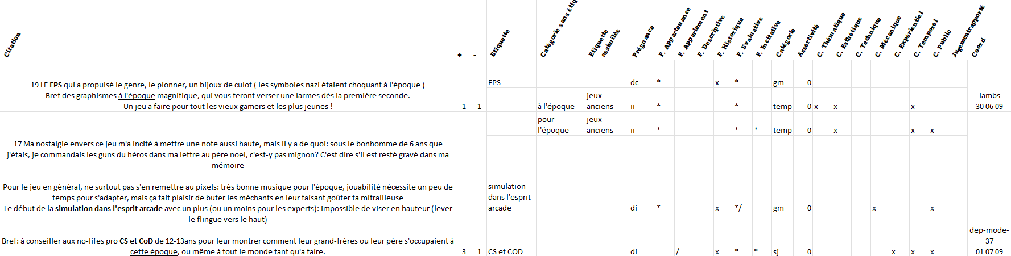
Tableau dans sa disposition actuelle

Slide 14
Bibliographie
Arsenault, D., 2011, Des typologies mécaniques à l’experience esthétique. Fonctions et mutations du genre dans le jeu vidéo, thèse, Université de Montréal.
Carr, D., et.al., 2006. Computer games: text, narrative and play, Polity Press.
Wolf, M. J. P., 2001, « Genre and the video game ». The medium of the video game, University of Texas Press, p. 113-134.

